Slide 1
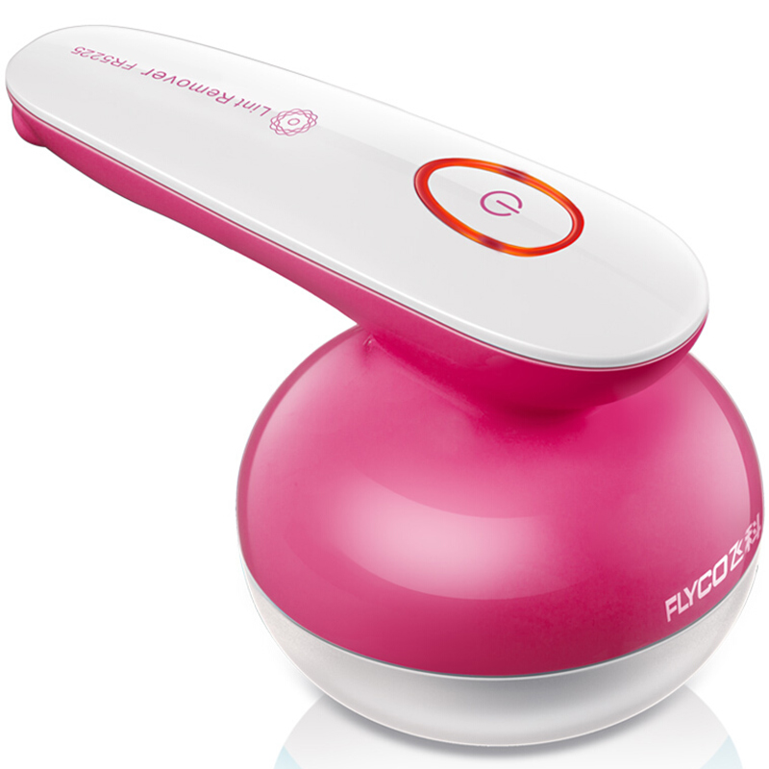
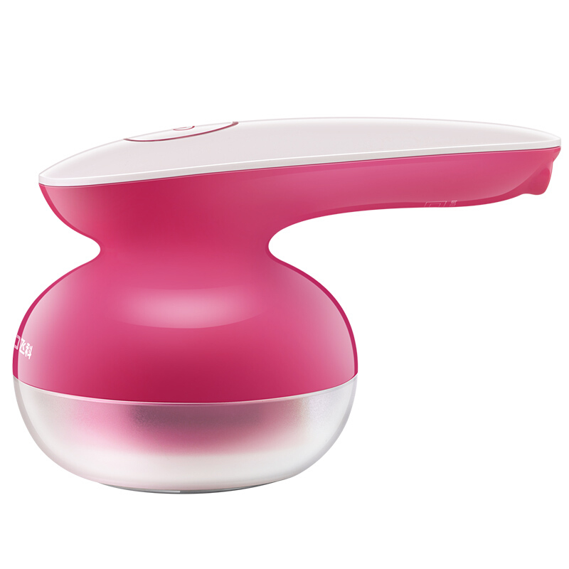
供应商 | 飞科
商品名称 | 【Flyco/飞科】FR5225充电式衣物去球器毛球修剪器
SKU
规格 | 0.5KG
结算价 | 39
市场价 | 169

